Slide 1
Monica的旋转魔方
主讲教师：薛 楠

Slide 2
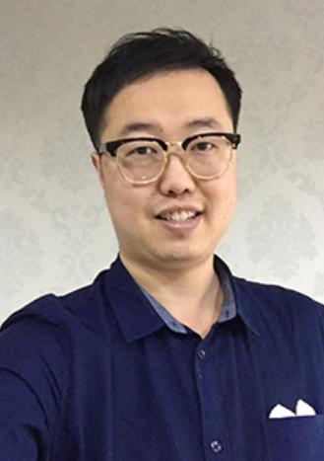
自我介绍
渡一教育高级讲师，从事web前端开发多年 曾在北京艺龙旅行网 指点通网络科技有限公司等互联网公司工作，自主带队开发多款大型项目，深入研究前端主流技术栈，潜心研究IT行业发展前景，理论基础扎实，实战经验丰富 讲课幽默风趣。

Slide 3
相关知识点
1.perspective 景深
2.perspective 扩展 ：transform-style: preserve-3d
3.transform-origin: 50% 50%
4. display：grid

Slide 4
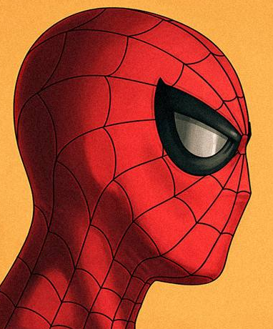
我们看到的是元素在屏幕上的投影
screen
perspective：800

Slide 5

zuotian9652

